Slide 1

«...Свободного времени мало. Многому приходится учиться на ходу. Но не стоит унывать. Мы победим. Мама, папа и бабушка, за меня не беспокойтесь. Не плачьте. Все хорошо. Ваш сын Коля».
Николай Дронов. Погиб под Керчью в 1942 году

Slide 2
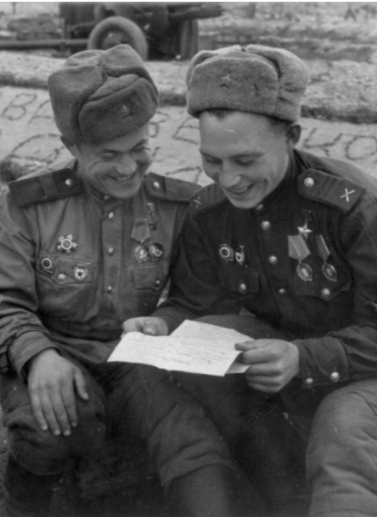
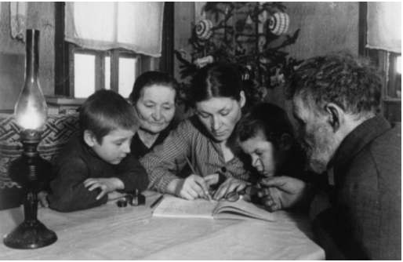
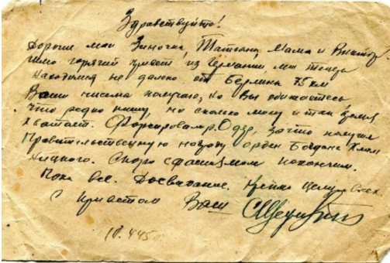
Что объединяет иллюстрации?

Slide 3
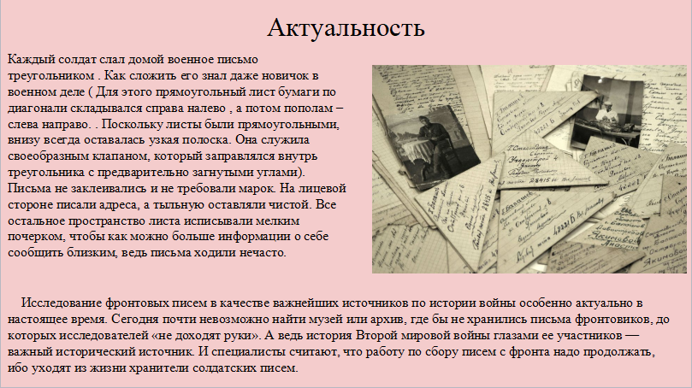
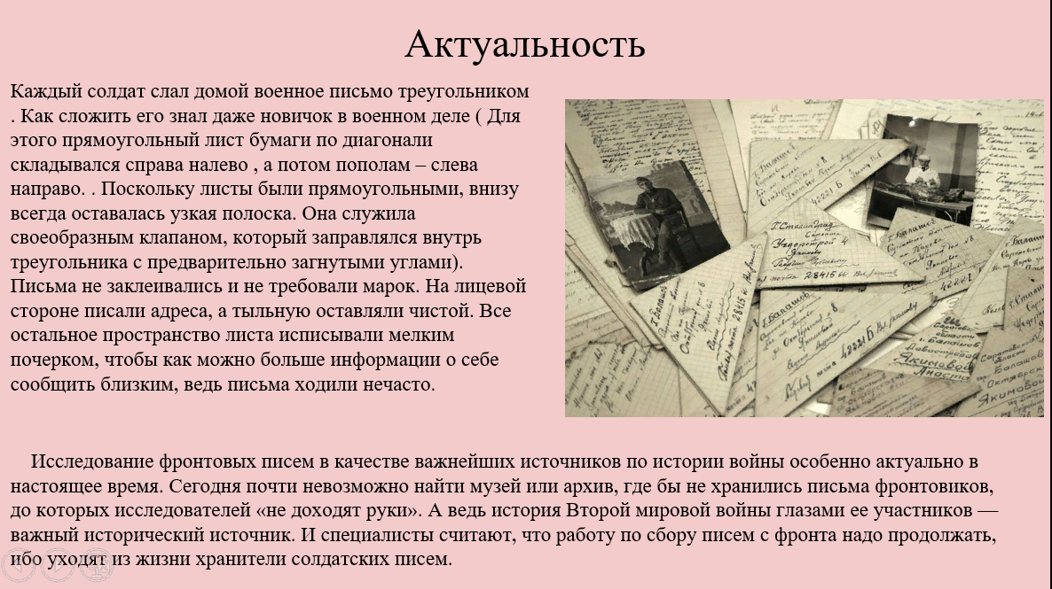

Slide 4
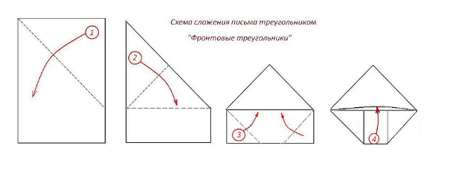

Slide 5
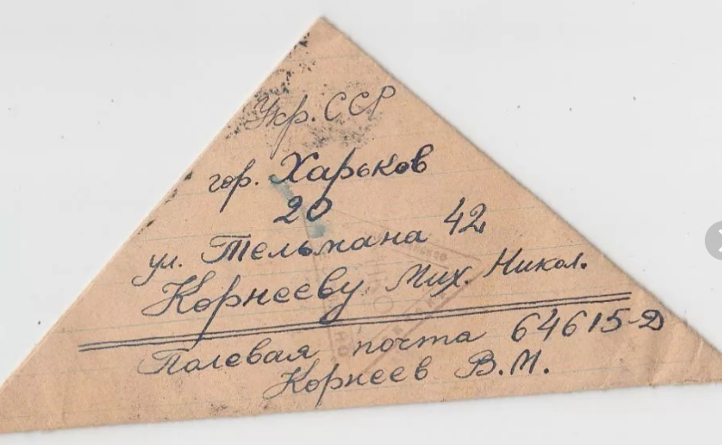

Slide 6
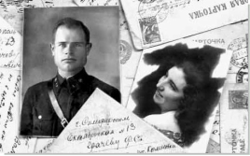
Когда в кругу друзей мы вспоминаем
О годах нашей жизни фронтовой,
Один из первых тостов поднимаем
Тост за здоровье почты полевой.
Пусть хлещет дождь, окопы заливая,
На всей земле сухого места нет.
Когда приходит почта полевая,
Солдат теплом далеким обогрет.
Кто был на фронте, на переднем крае,
Тот оправдает и поймет бойца,
Который, смерть и пули презирая,
Готов плясать при виде письмеца.
Морозом и жарою опаленный,
Четыре года шел войной боец,
А следом фронтовые почтальоны
Несли приветы от родных сердец.
В селе далеком плачет мать от счастья,
Узнав, что сын здоровый и живой.
И эту весть сквозь бури и ненастья
Ей сообщил листочек почтовой.
Бегут года, но мы не забываем
О годах нашей жизни фронтовой,
И первый тост, друзья, всё поднимаем
Мы за здоровье почты полевой.
Как называлась «фронтовая почта»?

Slide 7
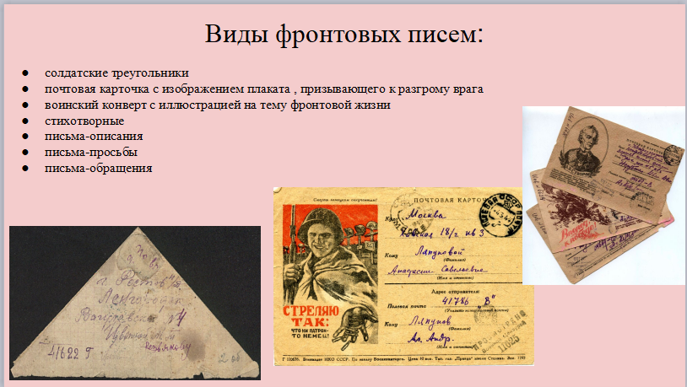

Slide 8
Добрый день, мои
Родные Мама, Люся,
Игорь и Леночка!!!
Милые простите, что я вам так долго не писал. Письма ваши все получал, за которые большое спасибо. Их, мои родные, очень мало. Как хочется почитать в свободную минутку ваше письмецо, да еще такое, как вы пишите. После такого письма еще становишься злей, еще больше желания сделать больше, бить сильней эту гадину. Спасибо, милые, за такие письма. Я очень доволен, даже не знаю, как передать мою радость, что хотя через письма, но вы вместе со мной.
Как хорошо, что вы все матери, сестры, братья, родные и близкие вместе с нами куете с нами победу – это еще один их трех залогов нашей победы. Конечно, жаль умереть, но и в тоже время хочется умереть, если твоя смерть приблизит час победы, вы, мои родные, будете жить, замечательно, будете о нас петь замечательные песни и будете с гордо поднятой головой и будете говорить, что ваш родной сын, брат, дядя погиб честно в борьбе за родину, за освобождение.
Мои милые, мои дела хороши. Только давно не получал писем от Коли, да и сам давно ему не писал.
Как милые Ваши дела?
Как, мамочка, твое здоровье?
Пишите больше и чаще.
Крепко целую Ваш Жора

Slide 9
Здравствуйте глубокоуважаемая
Дора Тихоновна!!
Я друг и товарищ Вашего любимого и дорогого мужа Петра Титовича, с которым я в октябре 1942 г. пришел в это соединение и прошел весь боевой путь от Волги до Немана. До сентября т/г мы были в разных частях, но с сентября его перевели к нам в часть и мы снова стали с ним вместе служить. Он был верный товарищ, который верно служил нашей матери Родине и боролся за свободу и независимость не щадя свои силы, здоровье… я знаю, что… принесет очень печальную весть, но что ж сделать – случившееся не вернешь. Война, навязанная нам проклятым врагом, которого мы истребляем за причиненное нам горе и несчастья, много принесла тягот нашему народу. Я Вам очень сочувствую и вместе с Вами переживаю несчастье, постигшее Вас. 29 ноября в 1005 мин. вечера мы потеряли своего боевого друга и товарища, а Вы любимого мужа и отца детей. Случилось это так.
Вечером 29 ноября мы пошли с ним на передний край проверять оборону. Окопы расположены в 500 метрах от леса по берегу реки Неман и вот, когда мы вышли из леса и пошли лугом к берегу реки со стороны противника раздался выстрел. Петя вскрикнул: «Ой, я кажется ранен» и стал опускаться на правый бок. Я быстро перевязал ему раненую грудь и повел его до повозки, чтоб отправить в полевой лазарет. Идти нам пришлось метров 300-400. Когда его клали на повозку, он еще был в сознании – говорил и просил: «Если что случится, ты чтобы сообщил домой Вам… полевой лазарет… Петя скончался… в последний путь… хирург делал вскрытие трупа и обнаружил, что пуля задела сердце, если бы она прошла хоть на пол сантиметра в стороне, сердце было бы сохранено и он остался бы живой. Смерть наступила от излияния крови. Похоронили мы его со всеми воинскими почестями, с отдачей салюта. Перед погребением мы его сфотографировали, правда день был пасмурный и видимость плохая, но как только я получу карточки, я их Вам вышлю.
Похоронен он на кладбище деревни «Пектупинен» [Почегенской] вол. Мемельской обл. на шоссе Тильзит-Шауляй, в 12 км от Тольятти. Личные вещи я передал по описи в штаб части для отправления их нам, а эти 12 фотокарточек, что Петя снят в гражданской форме я послал сыну Михаилу по адресу Полевая почта 70968 ж.
На могиле Петра Титовича мы поклялись отомстить за нашего друга и товарища и Вашего спутника жизни.
Желаю Вам бодрости, здоровья
С искренним приветом – сочувствием вашему горю – уважающий…
Сам я москвич, где живет моя 65 летняя старуха мать, а жена Л.И.Розанова с 4-х летним сыном эвакуированы в … Саратовской области, ул.Тельмана, д.106.

Slide 10
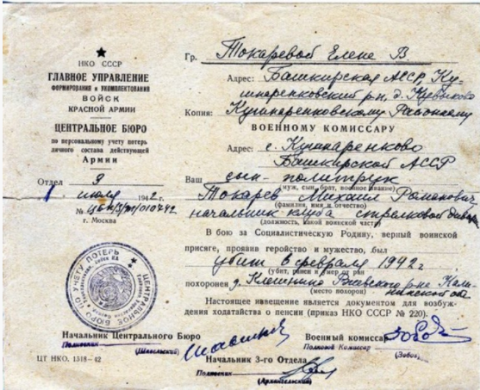
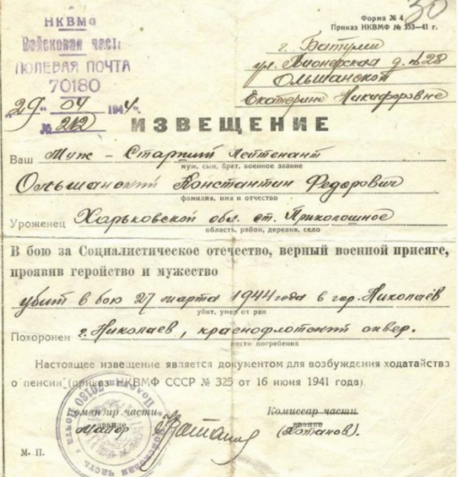

Slide 11
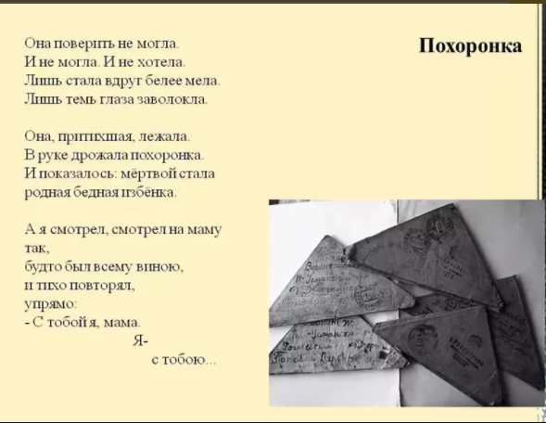
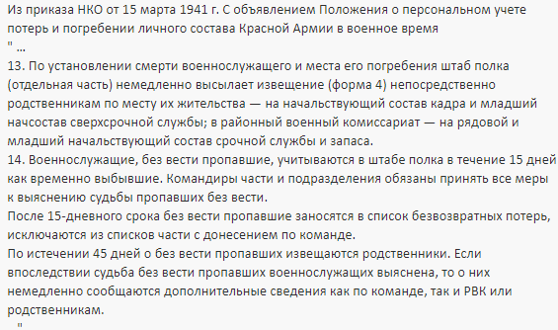
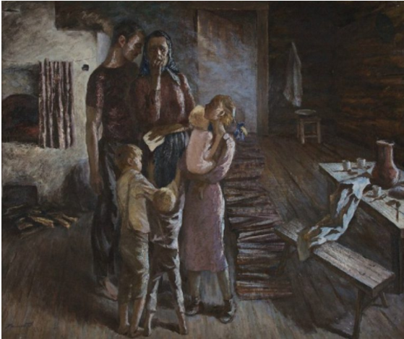

Slide 12
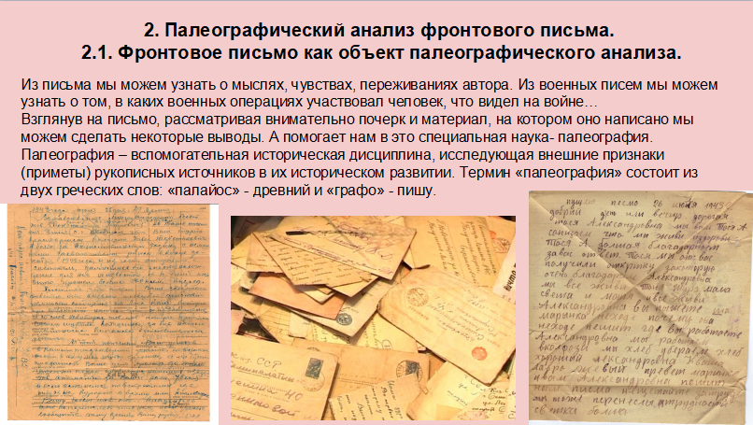

Slide 13
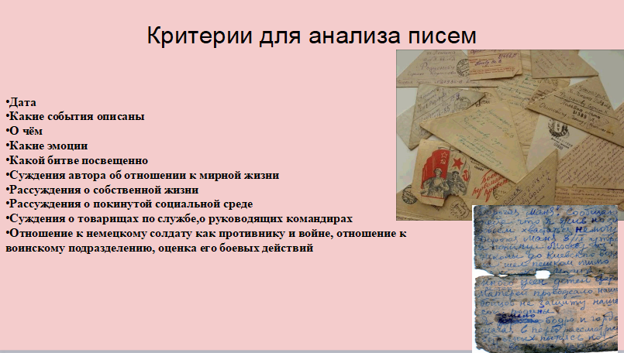

Slide 14
Пример одного анализа
Добрый день. Здравствуйте, дорогие мои!!
Лида, получил твое письмо от 24 декабря. Милень­
кая, я понимаю, что тебе тяжело, скучно, надоело. Но
нужно ждать встречи, она скоро будет. Ты не расстраи­
вайся, осталось недолго. Это ты сама понимаешь.
Пишу тебе в момент нашей артподготовки. Бьем уже
2 часа 29 минут. Всю немчуру, которая была перед на­
ми, смешали с землей. Через несколько минут идем в
наступление. Пу, дадим фрицам. Ты услышишь резуль­таты.
Как-то кончится этот бой для меня? Что-то не хоро­ший снился сон, но чувствую себя хорошо.Выходим в прорыв. Будем действовать по тылам
врага. Нахожусь в танковом корпусе.Ну, миленькая, на этом заканчиваю. Желаю всего хорошего. Жди. Не расстраивайся.До свидания. Крепко,крепко целую. Пиши чаще *.Миша.
Это письмо написано 5 февраля 1945 г.По виду это письмо-просьба.
Письмо о военной жизни и переживаниях автора, содержит обращение к Лидии.Эмоции автора: грусть ,надежда , тоска по дому ,волнение ...Автор рассуждает о собственной жизни так:"...чувствую себя хорошо".Он скучает по дому , надеется вернуться домой .К врагу относится с неприязнью , ненавистью.

Slide 15
...Письмо отцу на фронт .
Здравствуй ,папа !
Как там на войне ?
Я не сплю ночами,
Думаю только о тебе .
Я каждый день тружусь и помогаю маме .
Вот белый снег нам выпал на поля ,
А вам ещё не выпадал ??
Когда закончится война ??
Мы с мамой ждём тебя !

Slide 16
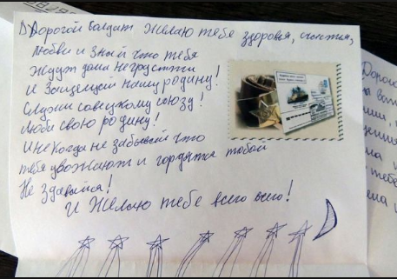

Практическая работа “Письмо солдату”
1. «Письмо ветерану» (Отечественная война)
2. «Письмо солдату в армию» (Орден Победа)
3. «Письмо погибшему герою» (Орден Славы)
Напишите письмо ветерану войны от имени каждой группы.

Slide 17
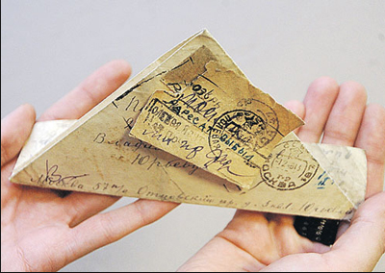

Фронтовые письма-это исторический источник? Назовите его особенности.

Slide 18
Пусть ваши слова искренней благодарности станут маленькой частичкой неоплатного долга живых перед павшими, благодарных потомков перед теми, кто сохранил для них Родину и свободу.
Заканчивается наш классный час. Мы читали письма с фронта, выразили слова благодарности солдатам.
- Какие мысли и чувства вызвал у вас классный час?
- Поднимите письма, если у вас появилось чувство гордости за солдат, защищавших Родину!
…
Треугольники писем солдатских
Обожгли мои руки и боль
Тут же в сердце вошла мукой адской.
В Польше встретил последний свой бой
Тот, кто письма писал на привалах
У коптящей снарядной “свечи”,
Представлялся солдатом бывалым
В письмах к маме, они горячи.
Много лет берегли эти письма —
Сотоварищей страшной войны.
Как опавшие осенью листья
Пожелтели с годами они.
В них хранится о самой жестокой,
Самой страшной, безумной войне
Память, ставшая тенью далёкой,
Отражённая в новой весне…

